Slide 1

B
BSMM.GRUP
Boris Tryuhan
Simon Shugoley
Mikhail Smyslov
Maxim Lebedev

Slide 2
Проблемы:
Ученики школы № 1561 испытывают затруднения с получением информации для учебы
Трудное редактирование изменения расписания

Slide 3
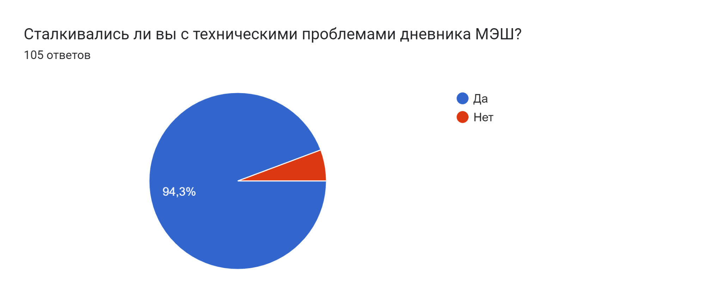
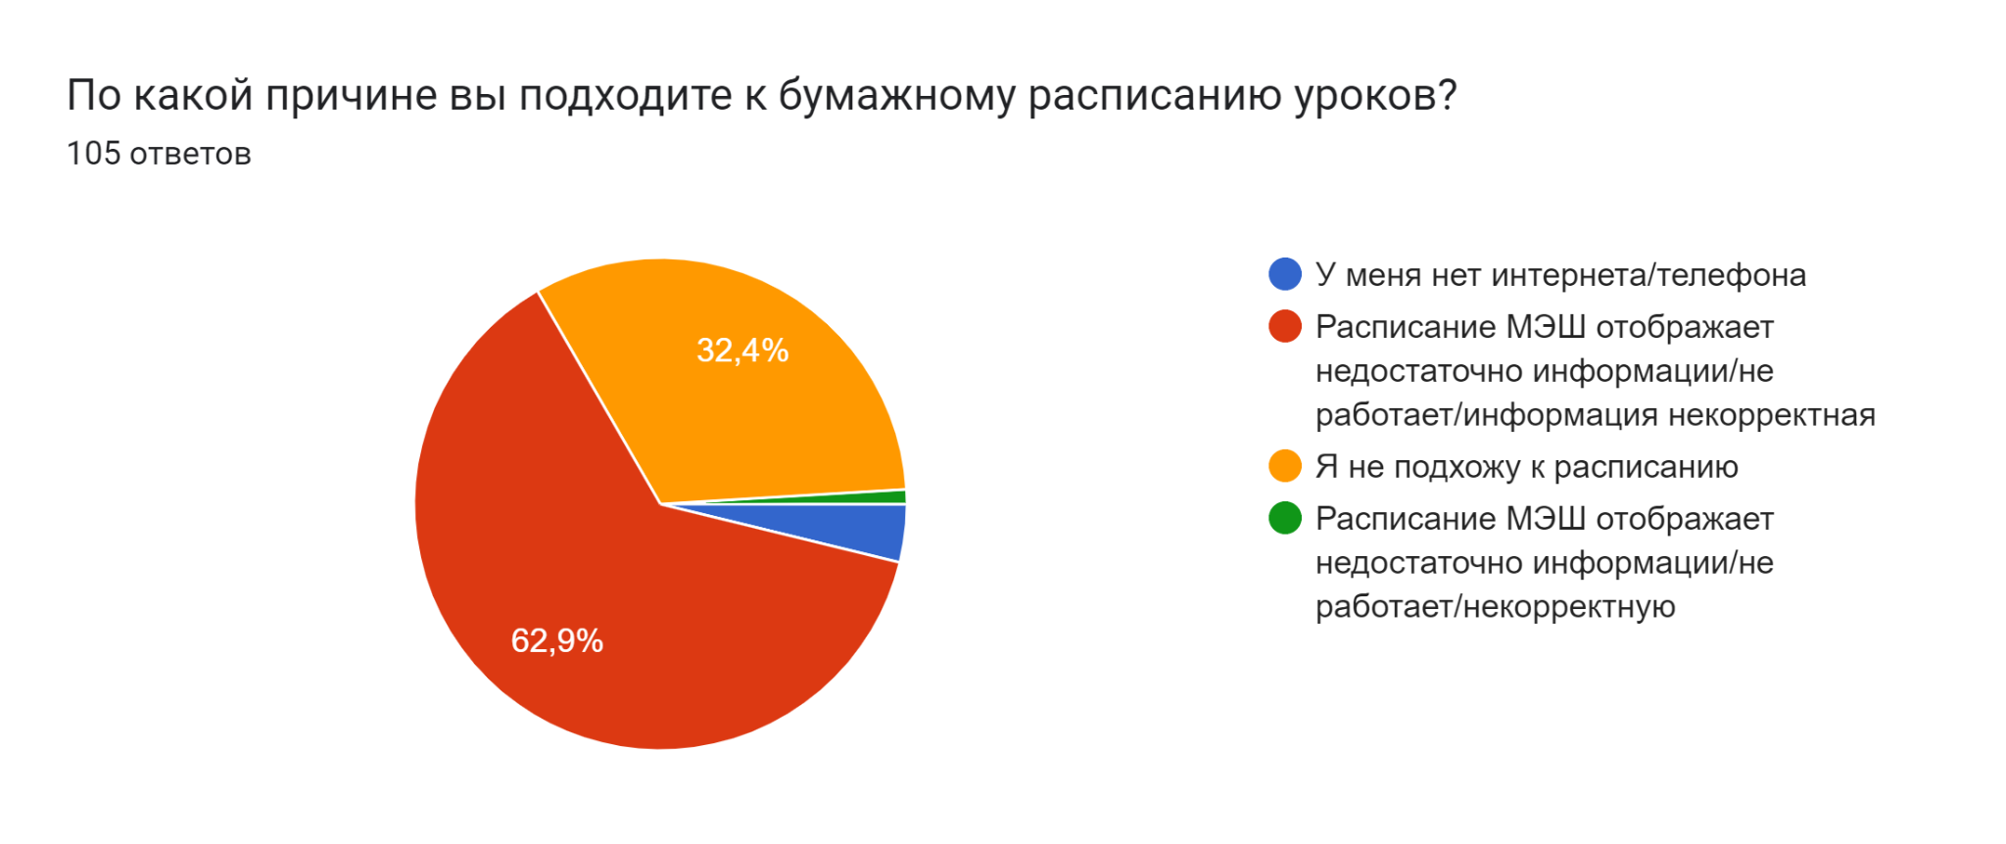
Статистика:

Slide 4
Решение проблемы:
Создание Web-сайта на сервере школы, который позволяет получить доступ к расписанию уроков и другой полезной информации, а также со стороны админа удобное и быстрое редактирование расписания

Slide 5
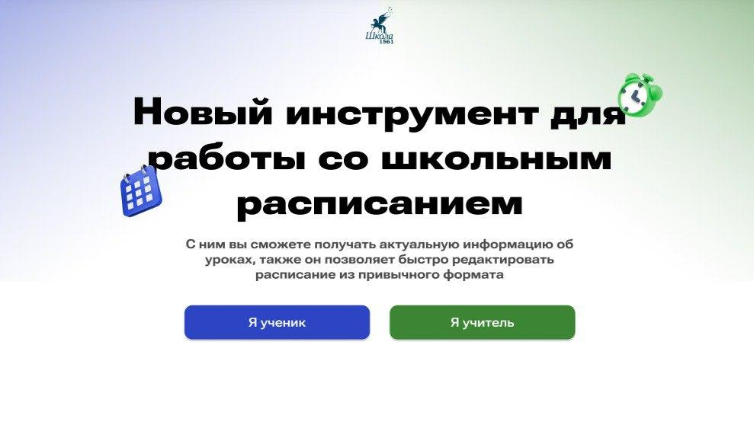
Дизайн:

Slide 6
Решение проблемы:
Создание Web-сайта на сервере школы, который позволяет получить доступ к расписанию уроков и другой полезной информации, а также со стороны админа удобное и быстрое редактирование расписания

Slide 7
Инструменты для решения проблемы:
Front разработка:
CSS, html, figma
Backend разработка:
Django, Python

